Slide 1
Boton de whatsapp

Slide 2
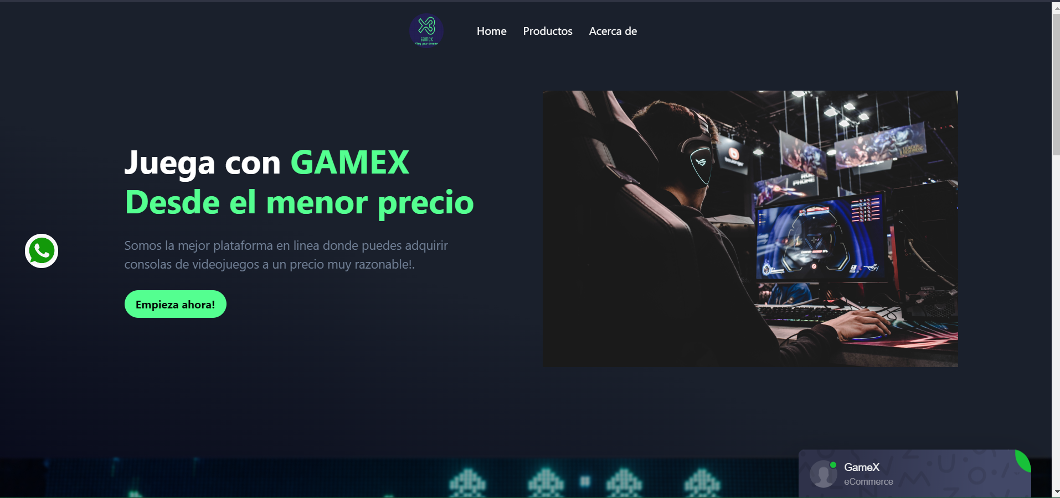

Slide 3
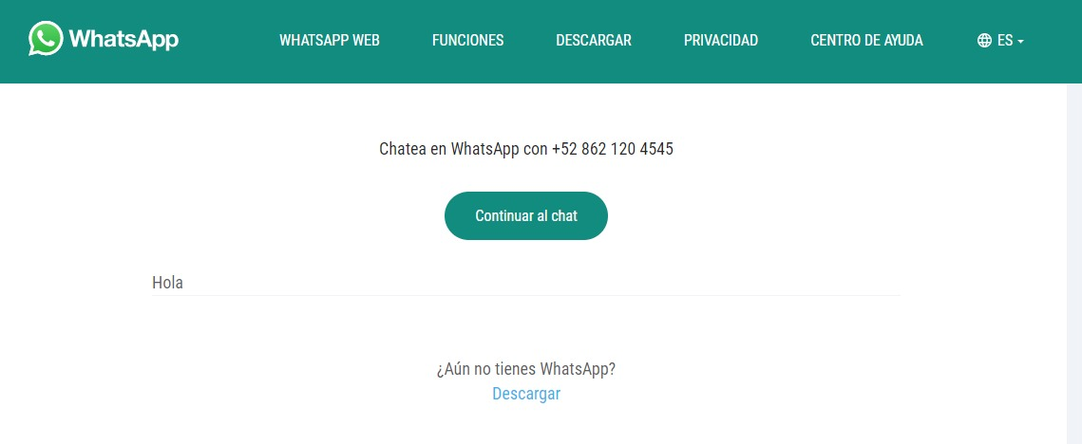
Despues de dar click te redirije a whatsapp

Slide 4
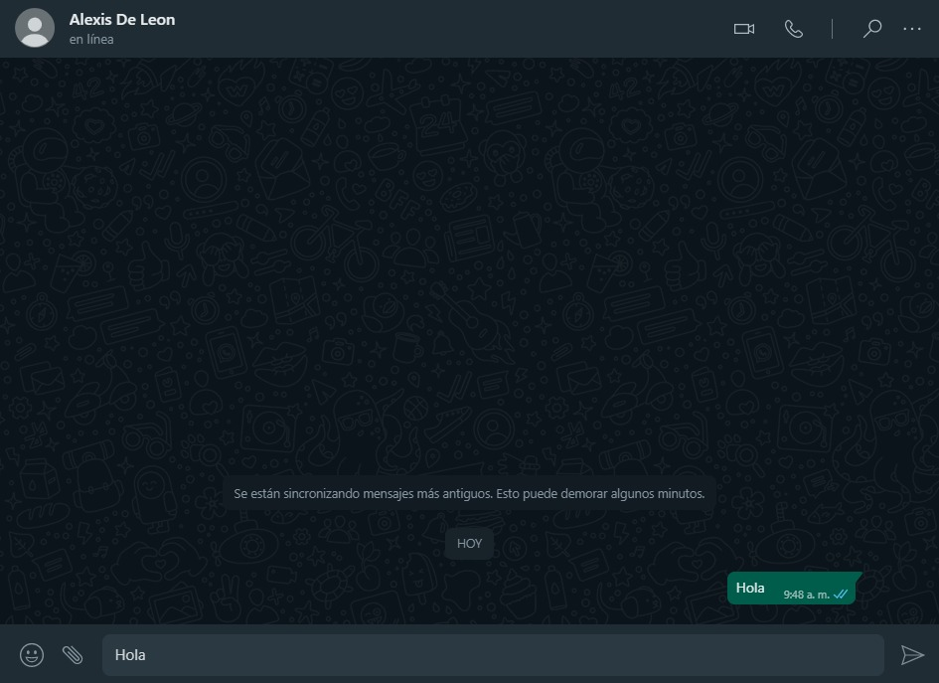
Y a continuacion puede enviar su mensaje

Slide 5
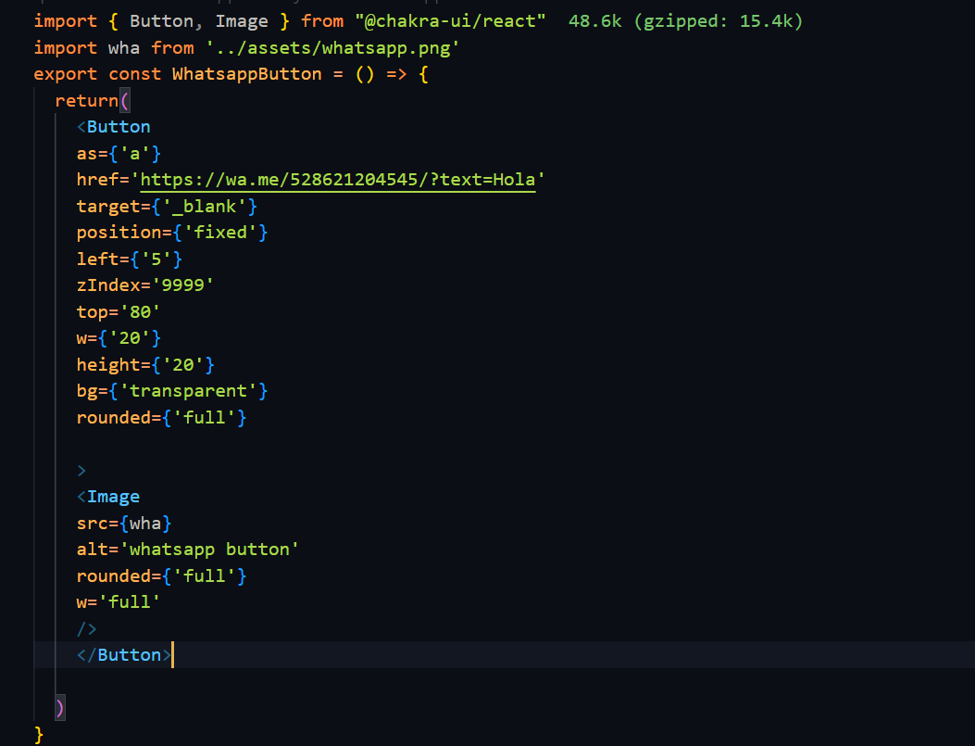
Procedimiento
-Primero creé un nuevo componente en mi aplicación.

Slide 6
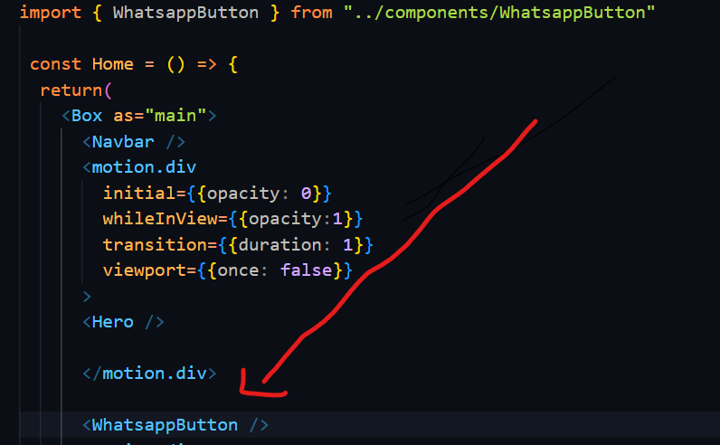
Despues importo el botón en donde quiero que aparezca

